Slide 1

5
5
2
مراجعة
الدرس 4
الدرس 3
الدرس 2
الدرس 1

Slide 2






أيقونات توجيهية
توجيهات الأستاذ(ة)
تعيين تلميذ للإجابة
المرور بين الصفوف
عرض فيديو
المرور للشريحة الموالية بعد عرض الفيديو
العمل في ثنائيات

Slide 3

برمجة الأسبوع الثاني
(ة)خاص بالأستاذ
الدرس 6
الدرس 5
حجم متوازي المستطيلات
حجم المكعب
الدرس 6
الدرس 1
الدرس 8
وحدات قياس الحجم
فصل الملايين: قراءة وكتابة
حل المسائل
مراجعة
مراجعة وتثبيت دروس الأسبوع

Slide 4
درس اليوم
(ة)خاص بالأستاذ
وحدات قياس الحجم

Slide 5

(ة)خاص بالأستاذ
مراحل الدرس
افتتاح الدرس
1
نمذجة
2
ممارسة موجهة
3
ممارسة مستقلة
4
اختتام الدرس
5

Slide 6
(ة)خاص بالأستاذ
عند نهاية الدرس
على الأقل 80% من المتعلمين سيكونون قادرين على:
إنجاز تحويلات على وحدات قياس الحجم

Slide 7




مرحباً سنتابع درسا جديدا

Slide 8

(ة)خاص بالأستاذ
افتتاح الدرس
1
تصحيح الواجبات المنزلية
الحساب الذهني

Slide 9

1
صححوا. لديكم دقيقة واحدة
4 × 2 × 8 = 64 cm ³
حجم متوازي المستطيلات
4 × 4 × 4 = 64 cm ³
طول حرف المكعب هو: 4cm

Slide 10

(ة)خاص بالأستاذ

Slide 11

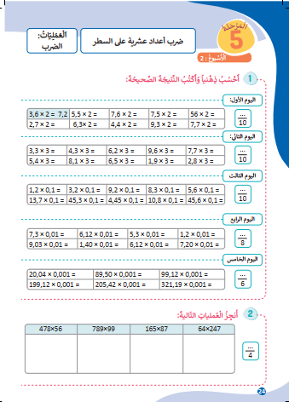
سنبدأ بالحساب الذهني. خذوا كراسات الحساب الذهني صفحة 24

Slide 12
عرض فيديو الحساب الذهني

Slide 13
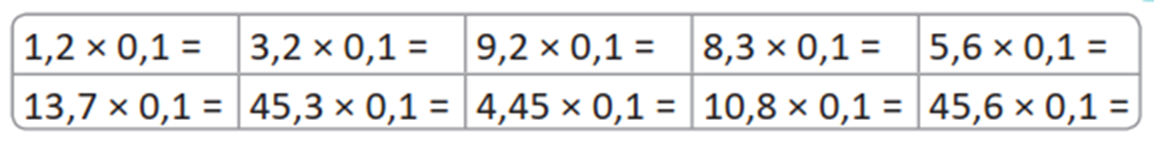
صححوا
0,12
0,31
0,92
0,83
0,56
1,37
4,35
0,445
1,08
4,56

Slide 14
(ة)خاص بالأستاذ
نمذجة
2
أنجز حويلات على وحدات قياس الحجم

Slide 15


الآن أتعرف كيف أنجز تحويلات على وحدات قياس الحجم

Slide 16


عرض فيديو النمذجة

Slide 17

من يذكرنا بما تعلمناه؟
لِإِنْجازِ تَحْويلاتٍ عَلى وَحَداتِ قِياسِ الْحَجْمِ :
1- أَضْرِبُ في أَلْفٍ كُلَّ حَجْمٍ لِتَحْويلِهِ إِلى الْوَحْدَةِ الْأَصْغَرِ مِنْ وَحْدَتِهِ مُباشَرَةً؛
2: أَقْسِمُ عَلى أَلْفٍ كُلَّ حَجْمٍ لِتَحْويلِهِ إِلى الْوَحْدَةِ الْأَكْبَرِ مِنْ وَحْدَتِهِ مُباشَرَةً.

Slide 18
(ة)خاص بالأستاذ
الممارسة الموجهة 1
ممارسة موجهة
3
3
3
النشاط 1
النشاط 2
النشاط 3

Slide 19

خذوا ألواحكم.

Slide 20
ماذا نفعل في الخطوة الأولى
أقسم
2
أضرب
1
64 m³ = …. dm³

Slide 21
على الألواح، اكتبوا رقم الجواب الصحيح
أقسم
2
أضرب
1
64 m³ = …. dm³
نحول إلى وحدة أكبر
نحول إلى وحدة أصغر
2
1

Slide 22
ارفعوا الألواح

Slide 23
نصحح
أقسم
2
أضرب
1
64 m³ = …. dm³
نحول إلى وحدة أكبر
نحول إلى وحدة أصغر
2
1

Slide 24
ماذا نفعل في الخطوة الثانية؟
أقسم
2
أضرب
1
64 m³ = …. dm³

Slide 25
على الألواح، اكتبوا التحويل المناسب
أقسم
2
أضرب
1
64 m³ = …. dm³

Slide 26
ارفعوا الألواح

Slide 27
نصحح
أقسم
2
أضرب
1
64 m³ = 64 000 dm³

Slide 28
ماذا نفعل في الخطوة الأولى؟
أقسم
2
أضرب
1
547 cm³ = …. dm³

Slide 29
على الألواح، اكتبوا رقم الجواب الصحيح
أقسم
2
أضرب
1
547 cm³ = …. dm³
نحول إلى وحدة أكبر
نحول إلى وحدة أصغر
2
1

Slide 30
ارفعوا الألواح

Slide 31
نصحح
أقسم
2
أضرب
1
547 cm³ = …. dm³
نحول إلى وحدة أكبر
نحول إلى وحدة أصغر
2
1

Slide 32
ماذا نفعل في الخطوة الثانية؟
أقسم
2
أضرب
1
547 cm³ = …. dm³

Slide 33
على الألواح، اكتبوا التحويل المناسب
أقسم
2
أضرب
1
547 cm³ = …. dm³

Slide 34
ارفعوا الألواح

Slide 35
نصحح
أقسم
2
أضرب
1
547 cm³ = 0,547 dm³

Slide 36
(ة)خاص بالأستاذ
الممارسة الموجهة 1
ممارسة موجهة
3
3
3
النشاط 1
النشاط 2
النشاط 3

Slide 37
على الألواح، أنجزوا التحويلات التالية. اكتبوا الجواب فقط
21 m³ = …. cm³
3 275 dm³ = …. m³

Slide 38
ارفعوا الألواح

Slide 39
نصحح
21 m³ = 21 000 cm³
3 275 dm³ = 3,275 m³

Slide 40
(ة)خاص بالأستاذ
الممارسة الموجهة 1
ممارسة موجهة
3
3
3
النشاط 1
النشاط 2
النشاط 3

Slide 41
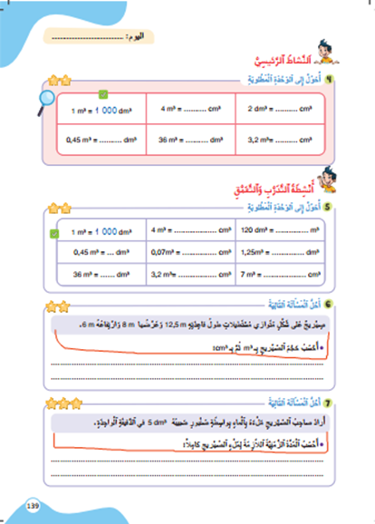
الآن خذوا كراساتكم الصفحة النشاط 4 صفحة 139

Slide 42
لديكم دقيقتان للإنجاز؛ سأمر بين الصفوف لمساعدتكم؛
2

Slide 43
الآن؛ ستشتغلون في ثنائيات
كل واحد يقارن إنجازه مع إنجاز زميله. تأكدوا أنكم اتبعتم الخطوات بشكل سليم.
لِإِنْجازِ تَحْويلاتٍ عَلى وَحَداتِ قِياسِ الْحَجْمِ :
1- أَضْرِبُ في أَلْفٍ كُلَّ حَجْمٍ لِتَحْويلِهِ إِلى الْوَحْدَةِ الْأَصْغَرِ مِنْ وَحْدَتِهِ مُباشَرَةً؛
2: أَقْسِمُ عَلى أَلْفٍ كُلَّ حَجْمٍ لِتَحْويلِهِ إِلى الْوَحْدَةِ الْأَكْبَرِ مِنْ وَحْدَتِهِ مُباشَرَةً.

Slide 44
صححوا .
4 000 000
2 000
450
36 000
3 200 000

Slide 45
(ة)خاص بالأستاذ
ممارسة مستقلة
4
أنجز بمفردي

Slide 46
خذوا الكراسات صفحة 139 وأنجزوا النشاط 5. لديكم 5 دقائق
سأمر بين الصفوف لأقدم المساعدة إليكم وأدون ملاحظاتي في كراساتكم
5

Slide 47
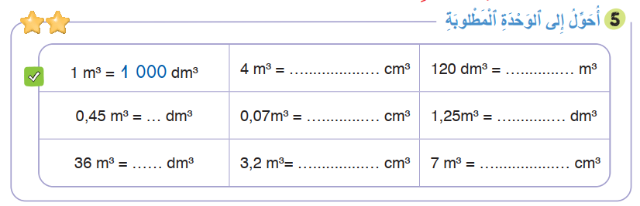
صححوا على كراساتكم
4 000 000
0,120
70 000
1 250 000
450
3 200
7 000 000
36 000

Slide 48
انتبهوا جيدا! في المنزل، ستنجزون الأنشطة المتبقية على كراساتكم :
في الحصة القادمة سأختار أحدكم لتصحيح النشاط.

Slide 49
إلى اللقاء. في الحصة القادمة، سنقوم بتصحيح الأنشطة المنجزة في المنزل.

Slide 50


بناء على إنجازات المتعلمين خلال الممارسة المستقلة

